Slide 1

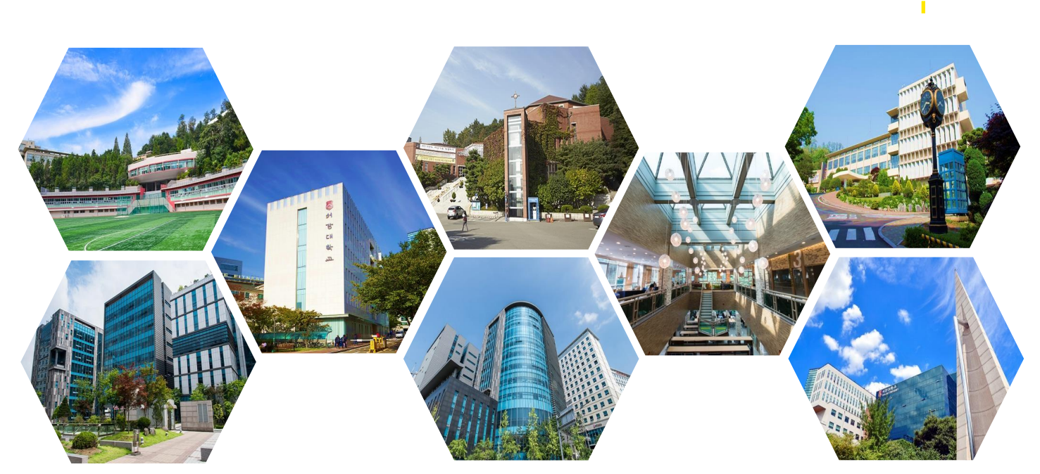
2027학년도 2월 졸업대상자
전자공학과 디자인프로젝트 설명회
2026년 4월 9일(목) 18:00
RA204

Slide 2
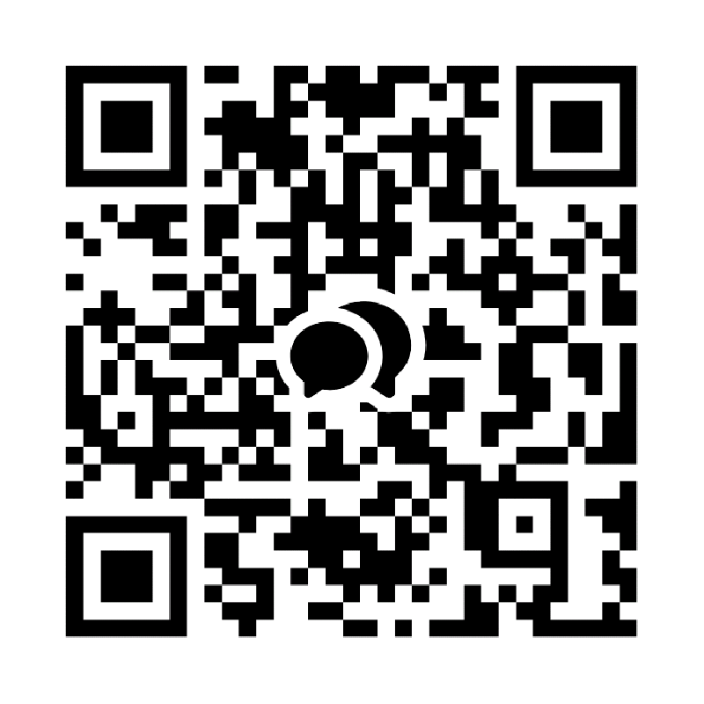
질의 응답 용 오픈채팅 QR코드
참여코드 8888
설명회 종료까지 질문을 남겨주시면
Q&A 시간에 한번 응답
카카오톡이 아니더라도, Q&A 시간에 손들고 질문 가능

Slide 3
진행 순서
학과 교수진 및 연구 분야
디자인프로젝트 지도 연구실 배정 안내
질의 및 응답

Slide 4
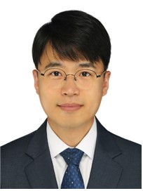
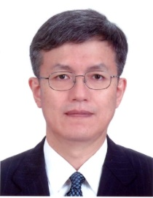
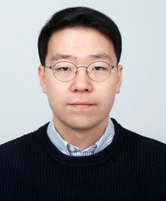
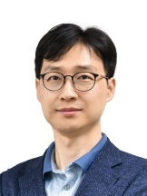
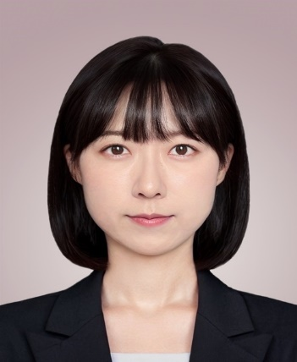
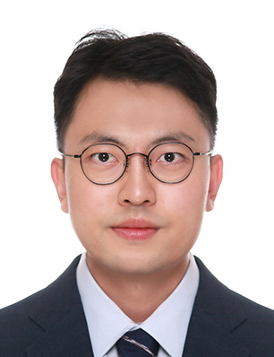
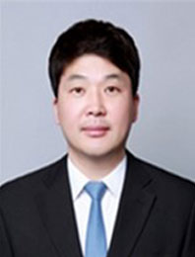
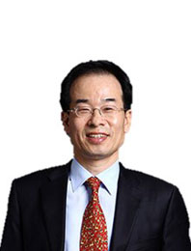
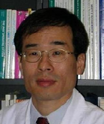
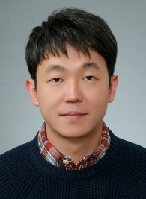
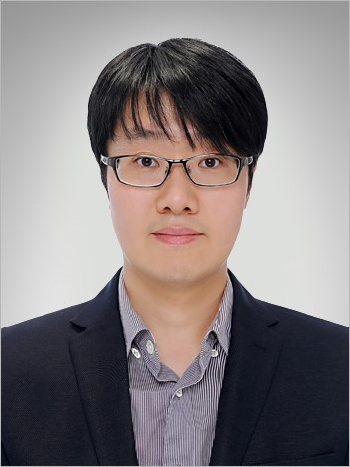
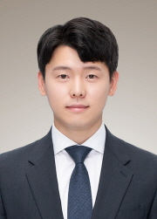
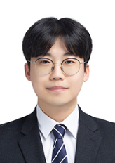
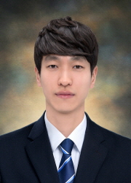
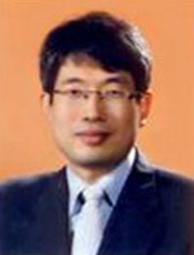
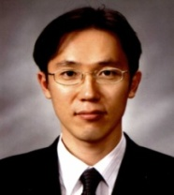
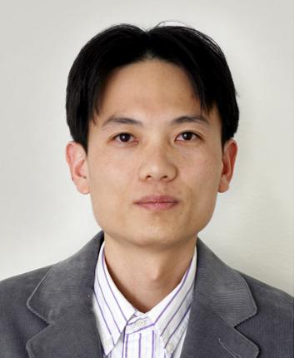
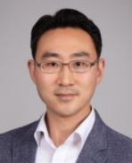
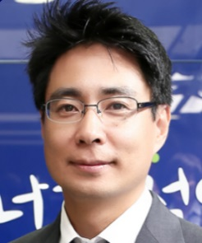
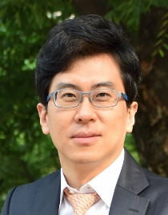
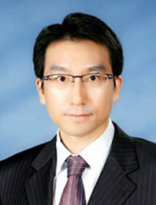
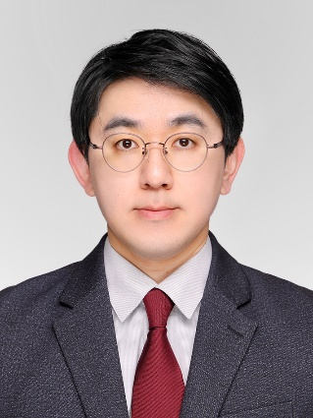
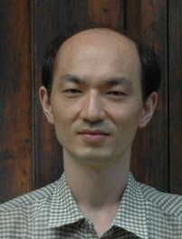
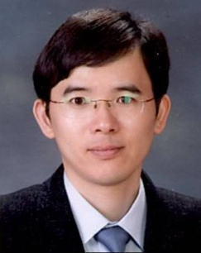
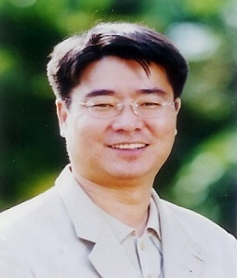
전자공학과 교수진
정보 및 시스템
강석주(2015)
김경환(1997)
남창주(2022)
박형민(2007)
배수아(2024)
송성혁(2026)
유양모(2009)
최용(2010)
반도체 및 집적회로
김상완(2022)
김성진(2024)
김시현(2023)
김장생(2025)
류성주(2023)
범진욱(1998)
안길초(2008)
윤광석(2007)
RF 및 통신
컴퓨터/임베디드 시스템
김영욱(2022)
김홍석(2011)
성원진(2000)
소재우(2008)
이주현(2026)
이행선(2004)
정진호(2010)
김영록(2003)

Slide 5
연구분야
[ RF 및 통신 ]
- RF회로 및 시스템설계
- 이동/ 무선 통신시스템
- 통신네트워크
- 에너지ICT
[ 반도체 및 집적회로 ]
- IC/ VLSI 설계
- 패키징
- MEMS/ NEMS
- 센서 및 구동기
- 삼차원집적
- 반도체소자/ 재료
[ 정보 및 시스템 ]
- 멀티미디어
- 로보틱스
- 신호/ 영상처리
- 컴퓨터비전
- 문서인식
- 의료영상 시스템
[ 컴퓨터/임베디드 시스템 및 인터넷 ]
- 임베디드 시스템
- 인터넷 및 모바일 네트워크
- 컴퓨터 아키텍쳐
- SOC 설계 및 설계자동화

Slide 6

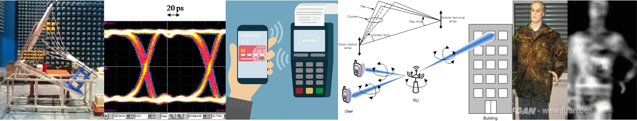





연구분야_RF 및 통신
LTE-A의 1000배 빠른 속도! 그 이상의 차세대통신네트워크
차세대 스마트폰
에너지 ICT
5세대 이동통신
무선으로 더 편한 세상을 위한 RF 원천기술
공동연구 및 후원

Slide 7
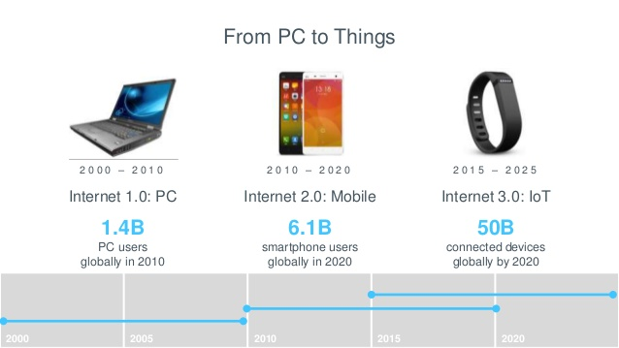
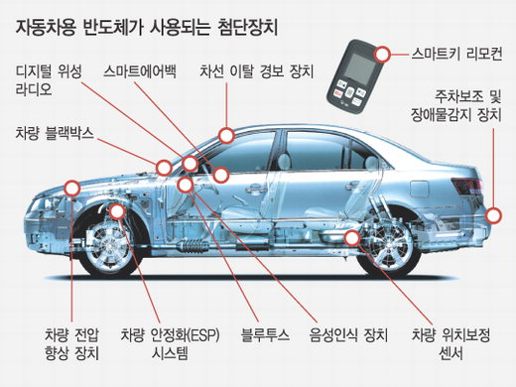

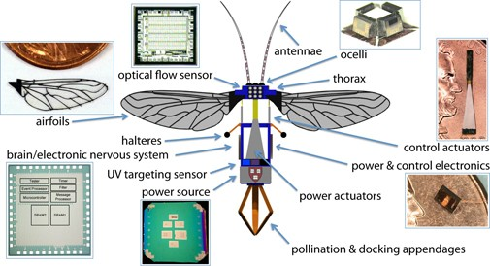

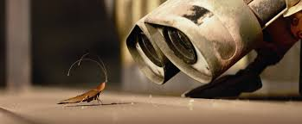






연구분야_반도체 및 집적회로
모든 사물에 반도체 칩을 (Semiconductor everywhere)
인간의 뇌를 능가하는 인공지능 반도체 및 인공 생물의 구현
공동연구 및 후원

Slide 8
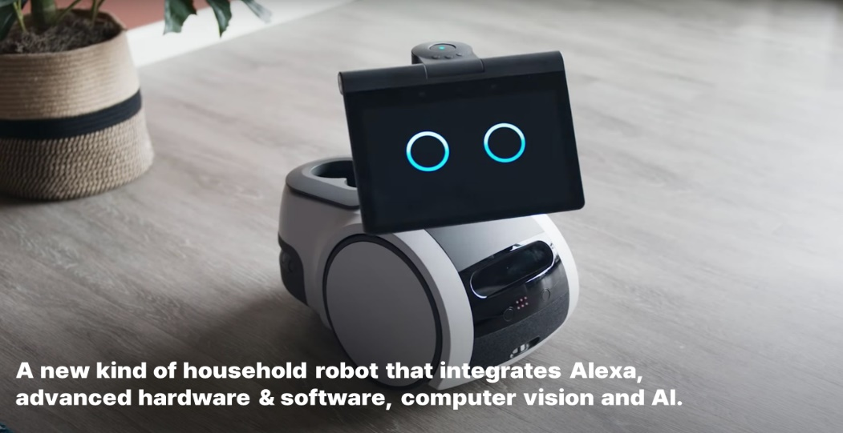
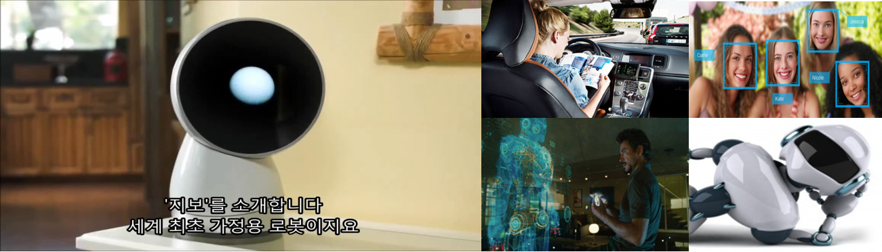
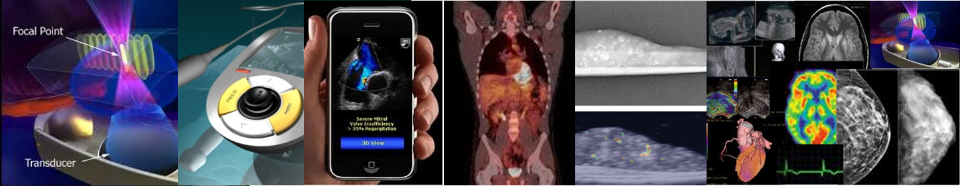

연구분야_정보 및 시스템
가정용로봇 ‘Astro’ - 스스로 보고, 듣고, 생각하고, 반응
자율 주행
영상/생체인식
홀로그램
휴머노이드
발병예측, 질병 조기진단 및 치료, 환자 맞춤 미래의료기기
공동연구 및 후원

Slide 9
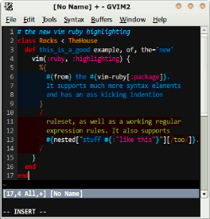
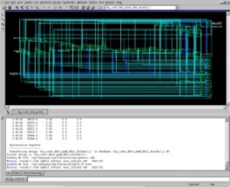
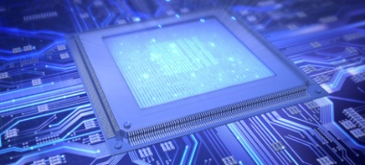

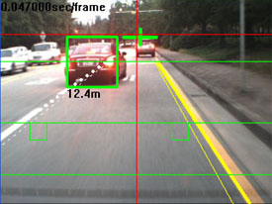
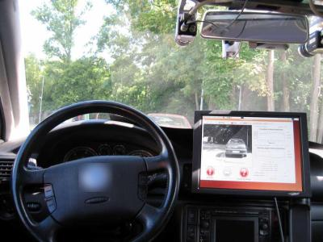
연구분야_컴퓨터/임베디드 시스템 및 인터넷
미래 연구분야
  반도체 설계 자동화
  차세대 IoT 및 사물인터넷 플랫폼
  지능형 자동차를 위한 레이더 및 영상 SW
CAD
ASIP 자동설계
SMDL, Re-targetable Compiler
주요 성과
  한국 최고의 반도체 설계 자동화 툴 SM이 개발
  레이더/통신 분야에 200개 이상의 국제특허 등록
Embedded
System
Computer Vision
Intelligence Auto Vehicle
공동연구 기관
  삼성전자, LG전자, SKT, KMT, 엠텍비젼
  한국전자통신연구원, 철도기술연구원
  자동차부품연구원
공동연구 및 후원

Slide 10
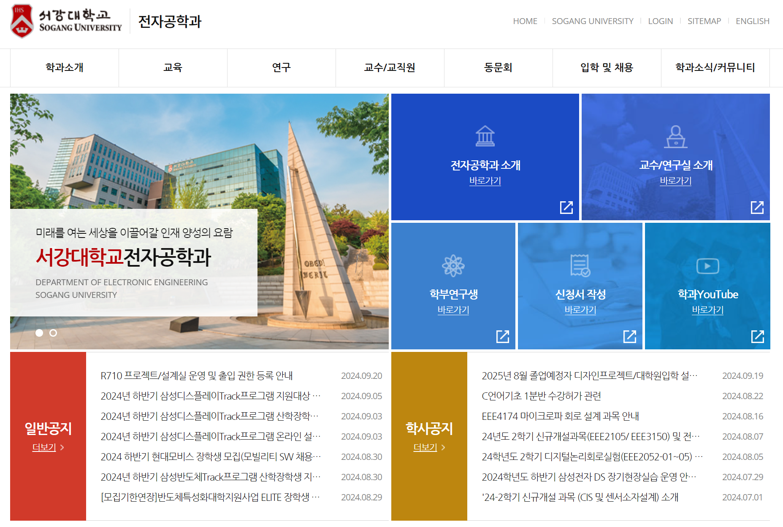
학과 홈페이지 http://ee.sogang.ac.kr

Slide 11
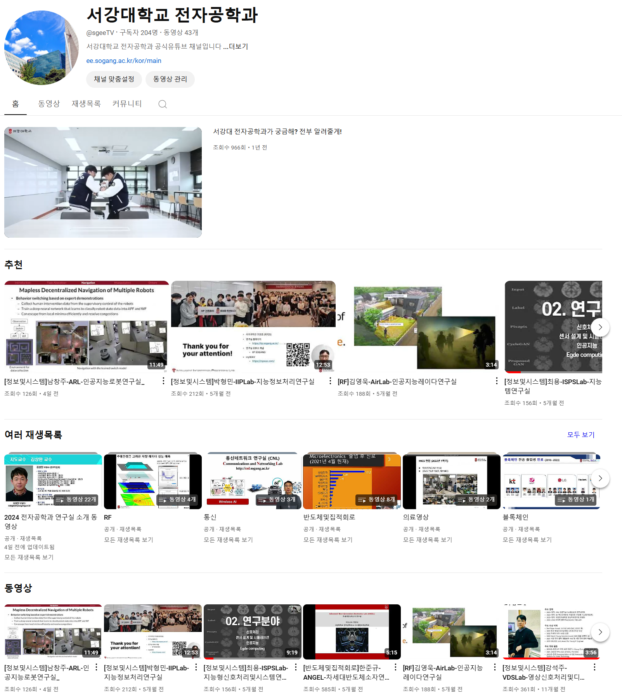
학과 YouTube 채널 https://ee.sogang.ac.kr/eeTV

Slide 12
학과 YouTube 채널_연구실 소개 동영상
재생목록 클릭하여 해당분야 연구실 소개 동영상 재생
학과연구분야 | 재생목록 | 김 경 환 | 박 형 민 | 유 양 모 | 최 용 | 강 석 주 | 남 창 주 | 배 수 아 | 송 성 혁 | 범 진 욱 | 윤 광 석 | 안 길 초 | 김 상 완 | 김 시 현 | 류 성 주 | 김 장 생 | 김성진 | 이 행 선 | 정 진 호 | 김 영 욱 | 성 원 진 | 소 재 우 | 김 홍 석 | 이 주 현 | 김 영 록
학과전체 | 전자공학과 연구실 | ㅇ | ㅇ | ㅇ | ㅇ | ㅇ | ㅇ | ㅇ | ㅇ | ㅇ | ㅇ | ㅇ | ㅇ | ㅇ | ㅇ | ㅇ | ㅇ | ㅇ | ㅇ | ㅇ | ㅇ | ㅇ | ㅇ | ㅇ | ㅇ
정보및시스템 | 정보및시스템 | ㅇ | ㅇ | ㅇ | ㅇ | ㅇ | ㅇ | o | o
반도체및집적회로 | 반도체및집적회로 |  |  |  |  |  |  |  |  | ㅇ | ㅇ | ㅇ | ㅇ | ㅇ | ㅇ | ㅇ | ㅇ
RF및통신 | RF |  |  |  |  |  |  |  |  |  |  |  |  |  |  |  |  | ㅇ | ㅇ | ㅇ
 | 통신 |  |  |  |  |  |  |  |  |  |  |  |  |  |  |  |  |  |  |  | ㅇ | ㅇ | ㅇ | ㅇ
컴퓨터/임베디드 시스템 및 인터넷 | 레이더신호처리 |  |  |  |  |  |  |  |  |  |  |  |  |  |  |  |  |  |  |  |  |  |  |  | ㅇ

Slide 13
디자인프로젝트 과목 소개
목표
  종합적인 시스템 설계 능력을 지닌 창의적이고 우수한 공학인력 양성
  이론 위주에서 탈피한 산업 현장의 수요를 반영한 교육 프로그램 수행
  현실성 있는 기획 및 설계 능력 배양
  학부 교육을 정리할 수 있는 마무리 과정 제공
진행 방법
  팀원 : 2~4명으로 구성
  설계 주제 : 수강 학생과 지도교수 협의를 통해 선택
  설계 진행 순서
목표 및 기준 설정
합성 및 분석
제작
결과 도출
시험 및 평가

Slide 14
디자인프로젝트 신청
대상
  심화과정(필수) 및 일반과정(선택) 졸업예정자 (2027년 2월 졸업예정)
일정
  1. 신청 : 2026년 4월
  2. 수강 : 2026년 2학기
  3. 졸업 : 2027년 2월
심화과정
필수
디자인프로젝트
- 대학원진학
- 취업
일반과정
선택

Slide 15
디자인프로젝트 지도연구실 배정
각 연구실 상황에 따라 균등하게 지원가능하도록 인원 조정
지도 교수가 수용 여부 결정
배정 후 연구실 변경시 주임교수 및 학과행정실에 알림
설명회
연구실 방문 및 면담
(개별 신청 : 온.오프라인)
지원학생 온라인 신청
(1~3지망 : 중복지원불가)
연구실별 배정인원결정/ 면접(필요시)
배정결과 공지
인원조정

Slide 16
디자인프로젝트 신청 기간 및 방법
신청 기간 : 4월 27일(월) ~ 5월 11일(금)
학과 홈페이지 메인하단 -> ‘신청서 작성’ 퀵메뉴 클릭

Slide 17
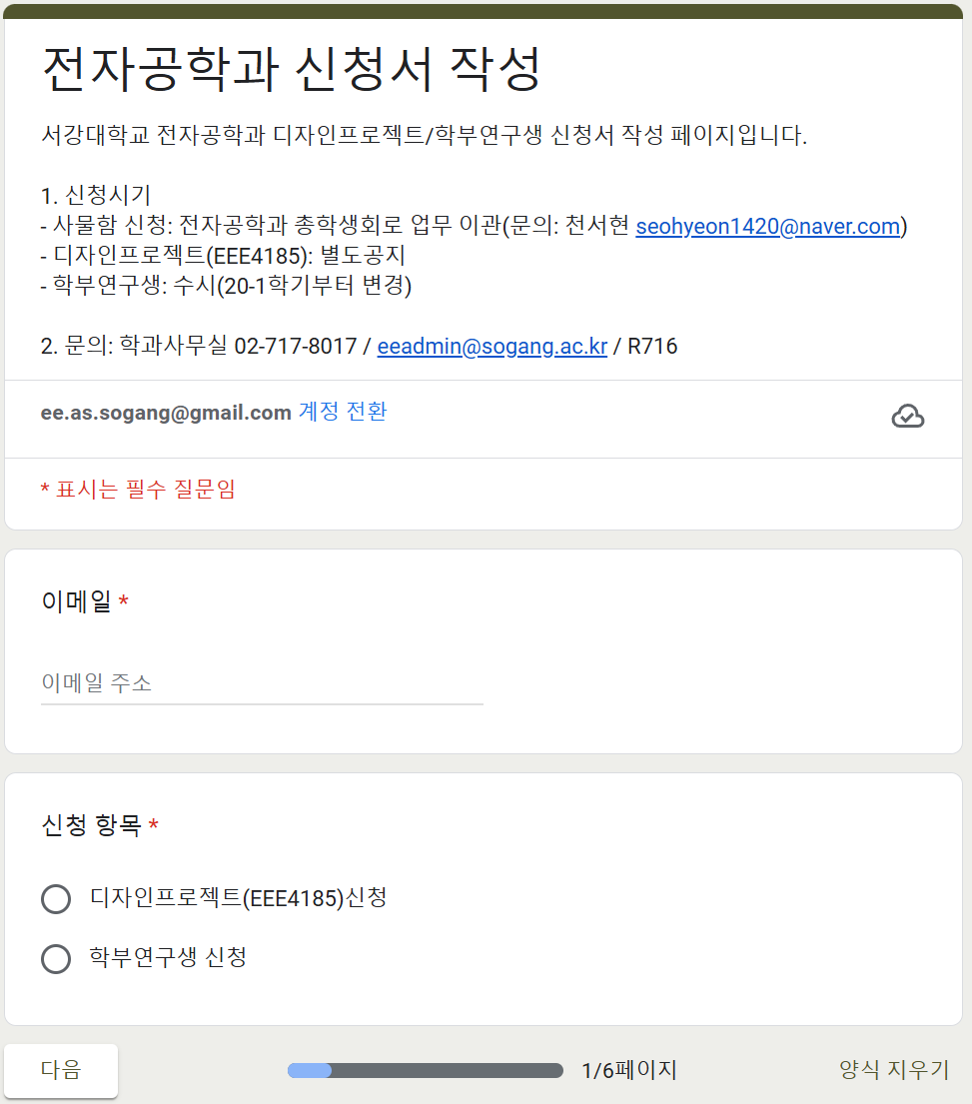
디자인프로젝트 신청 기간 및 방법
신청서 작성페이지 -> ‘디자인프로젝트 신청＇선택
모바일(반응형) 접근가능

Slide 18
디자인프로젝트 신청 기간 및 방법
3지망 모두 다른 교수님으로 선택해 주어야 합니다.
2, 3지망을 1지망과 동일 교수 또는 공란인 경우에 연구실 선택에 불이익이 있을 수 있습니다.
연구실 방문 및 교수 면담은 필수 사항은 아닙니다.
연구실 지원 조정 모임에 불참하는 경우에 배정에 불이익이 있을 수 있으니,
꼭 참석하기 바랍니다.
지망 연구실이 확정된 후 최종 개별 통보되며,
이후 순차적으로 면접을 통해서 지망 연구실이 확정됩니다.

Slide 19
디자인프로젝트 배정 일정
내 용 | 일 시 | 비 고
대학원 설명회 및 배정절차 설명 | 04/9(목) 18:00 | 온라인 및 오프라인 4/21~27 중간고사기간
연구실 설명회 | 04/9(목) 소개 영상 업로드 | 전자공학과 연구실 소개
연구실 방문 및 면담 | 4/27(월) ~ 5/8(금) | 연구실 방문 및 교수님 면담
1차 지원 신청 | 4/27(월) ~ 5/11(월) | 홈페이지에서 신청 (희망연구실 중복신청 불가)
배정 조정 모임 (지원자 신청 조정) | 5/14(목) 18:00 | 필요 시 전원 참석 요청
학과회의 (상황에 따라 이메일 보고) | 5/18(월) 16:30 | 1차 지원 신청 보고
지망 연구실 공지 | 5/19(화)
지원 연구실별 면접 실시 | 5/20(수) ~ 5/27(수)
1차 배정 결과 공지 | 5/29(금) | 이메일로 배정 결과 통보
2차 배정 |  | 1차 미결정자에 대해 진행

Slide 20
문의처
디자인프로젝트 담당 교수
  김영록 교수
  ylkim@sogang.ac.kr
담당 조교
  허준영 석사과정
  wns9294@gmail.com
담당 행정
  박시원
  행정연구원 eeabeek@sogang.ac.kr

